Slide 1



Pesquisando o Desenvolvimento de Jogos
Geraldo Xexéo, D.Sc.
PESC/COPPE & DCC/IM
UFRJ

Slide 2


3 bilhões de horas jogadas de vídeo games por semana
5 milhões de horas por dia jogando Angry Birds

Slide 3
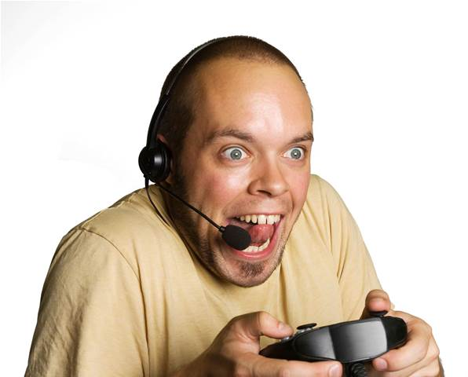
Um jogador

Slide 4

Um trabalhador

Slide 5

Por que a vida real é sem graça?
Não temos importância no contexto geral das coisas
Não é difícil, não tem obstáculos
Derrotas parecem ser eternas

Slide 6
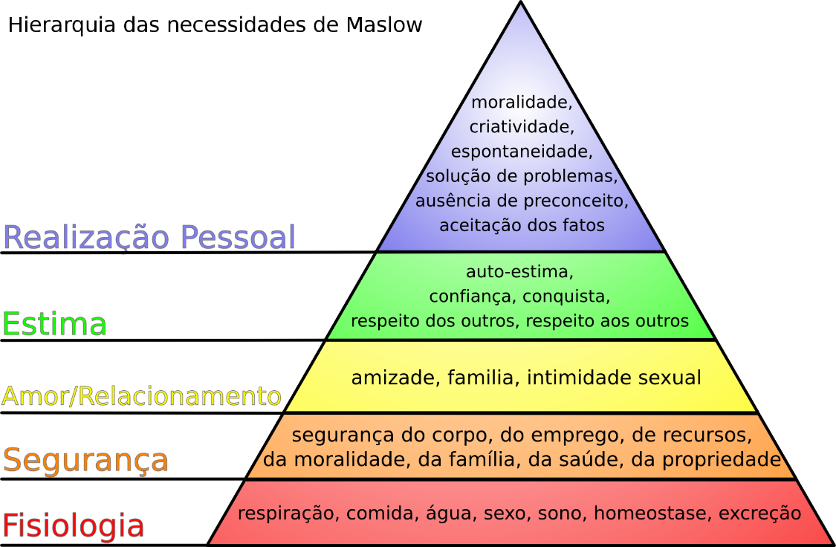
Necessidades
Satisfação em suas atividades
Esperança de ser bem sucedido
Conexão social
Significado

Slide 7
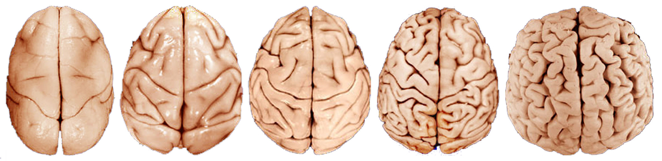
Evolução do Cérebro
Centralidade e hierarquia
Vontade
Consciência
Linguagem
Concentração
Plasticidade
Aprendizado
Notes:
http://faculty.education.illinois.edu/g-cziko/wm/05.html

Slide 8

Humanos são máquinas de aprender

Slide 9
Precisamos de 10.000 de treino para chegar a perfeição em algo

Slide 10
10.000 horas jogando ao chegar aos 19 anos

Slide 11
Jogos Fornecem Significado

Slide 12
(Vídeo) Games São Divertidos

Slide 13


Imersivos
ALTO
Alerta
Ansiedade
DESAFIO
Controle
Preocupação
FLUXO
Tédio
BAIXO
Relaxamento
Apatia
BAIXA
HABILIDADE
ALTA
Fluxo

Slide 14
Por que?

Slide 15
Podemos aprender com jogos
Épicos
Contam histórias
Imersivos
Protegidos
Desafiantes
Perdoam Derrotas
Divertidos

Slide 16
Jogos Mudaram o Mundo!

Slide 17
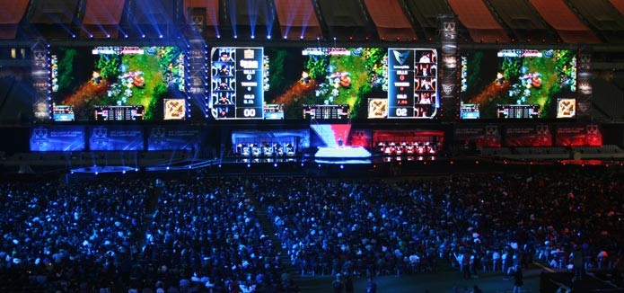
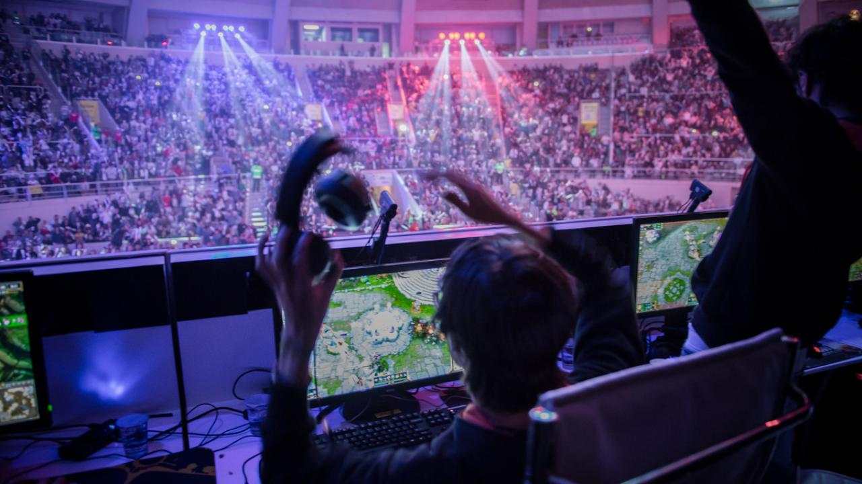

Nova Cultura
40.000 fans na final mundial
12.000 fans no Estádio do Palmeiras
44 cinemas
Transmissão ao vivo via Internet

Slide 18
A indústria de jogos é maior que as de música e de cinema

Slide 19
Novas Termos
GG Good Game
WP Well Played
Farming
Bait
Camper
Burstado

Slide 20
Novos Jogos
ALTA
Cooperação
Coopetição
Cooperação
Coexistência
Competição
BAIXA
BAIXA
Competição
ALTA

Slide 21
Comportamentos Desenvolvidos nos Jogos
Competidores
Empreendedores
Exploradores
Socializadores
Tutores
Criadores
Historiadores
Mediadores

Slide 22





Slide 23
Pesquisa em Jogos

Slide 24
Como melhor fazer jogos?

Slide 25
Como fazer jogos melhores?

Slide 26
Como Mudar o Mundo?

Slide 27
Como Melhor Fazer Jogos

Slide 28
Metodologias de Desenvolvimento
Como entender o funcionamento de um jogo antes que ele exista?
Como Modelar um jogo?
System Dynamics
Machinations
Redes de Petri Avançadas

Slide 29
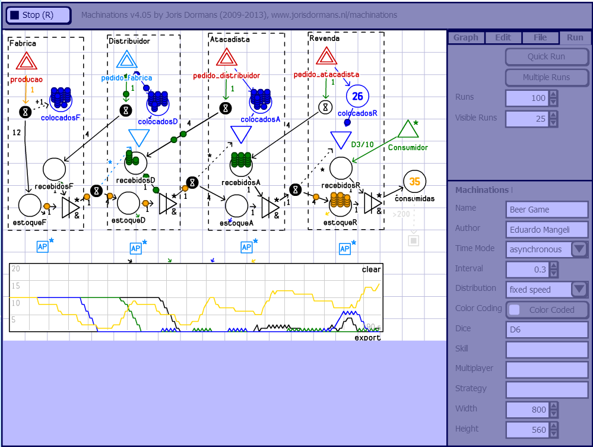
Machinations
Proposto por Joris Dormans

Slide 30
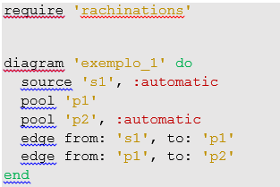
Rachinations
Xexéo e Almeida
DSL
Interface Programática Extensível
Permite Módulos
Ruby

Slide 31
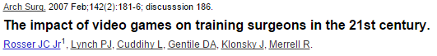
Efeito em Cirurgias Laparoscópicas
Cirurgiões que jogaram mais de 3 horas por semana tem 37% menos de erro, 27% mais de velocidade.
Os melhores 33% jogadores tem 47% menos erros
Notes:
Video games improved 69% of psychological therapy outcomes, 59% of physical therapy outcomes, 50% of physical activity outcomes, 46% of clinician skills outcomes, 42% of health education outcomes, 42% of pain distraction outcomes, and 37% of disease self-management outcomes. Study quality was generally poor; for example, two thirds (66%) of studies had follow-up periods of <12 weeks, and only 11% of studies blinded researchers.

Slide 32
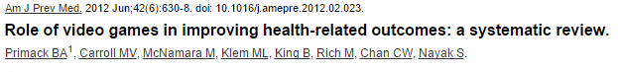
Efeito em Terapias
Melhorias em 69% dos resultados em terapias psicológicas
Melhorias em 59% dos resultados em terapias físicas
Melhorias em 50% dos resultados em atividades físicas
Melhorias em 46% dos resultados em capacidades clínicas
Melhorias em 42% dos resultados em educação na saúde
Melhorias em 42% dos resultados em distração da dor
Notes:
Video games improved 69% of psychological therapy outcomes, 59% of physical therapy outcomes, 50% of physical activity outcomes, 46% of clinician skills outcomes, 42% of health education outcomes, 42% of pain distraction outcomes, and 37% of disease self-management outcomes. Study quality was generally poor; for example, two thirds (66%) of studies had follow-up periods of <12 weeks, and only 11% of studies blinded researchers.

Slide 33
Jogos ensinam

Slide 34
Jogos reestruturam nossos cérebros

Slide 35
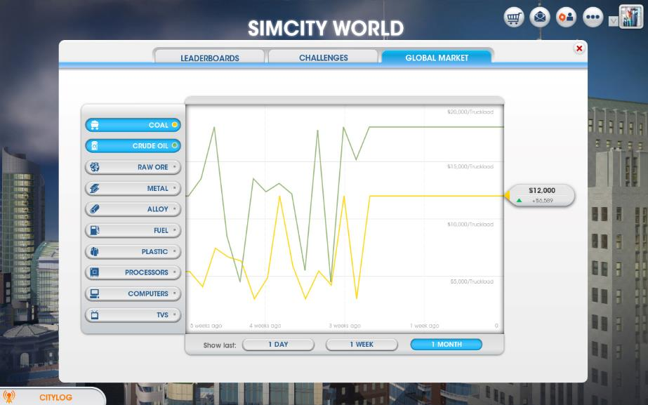
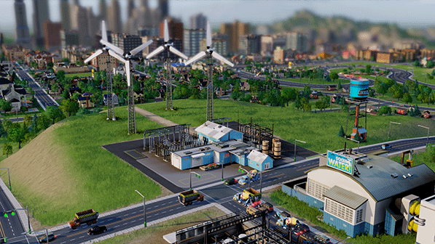
Efeitos de SimCity?

Slide 36


O Desafio da Escola

Slide 37
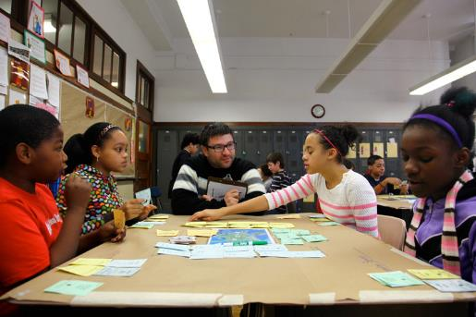
Quest to Learn
Uma escola em Nova York
A cada semestres os alunos confrontam jogos, desafios e narrativas cada vez mais difíceis
Ex: Ciência + Matemática
Como as coisas funcionam
Ajude um cientista maluco miniaturizado e perdido no corpo humano a navegar pelo corpor e voltar ao seu laboratório

Slide 38
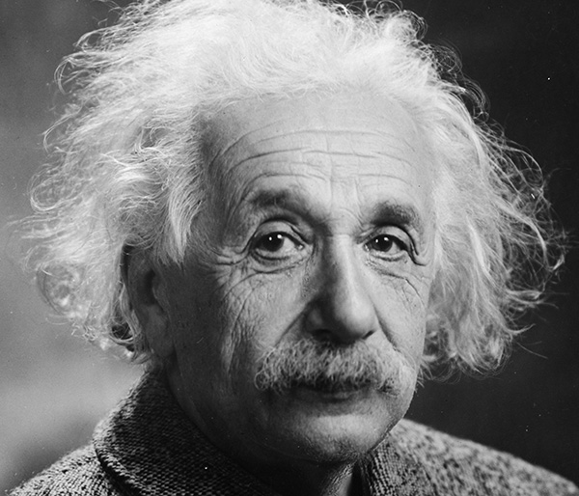
Aprendizado é experiência, tudo o mais é só informação.
Albert Einstein

Slide 39
Jogos com Propósito

Slide 40
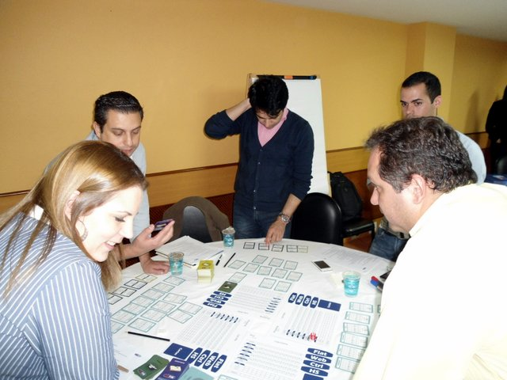
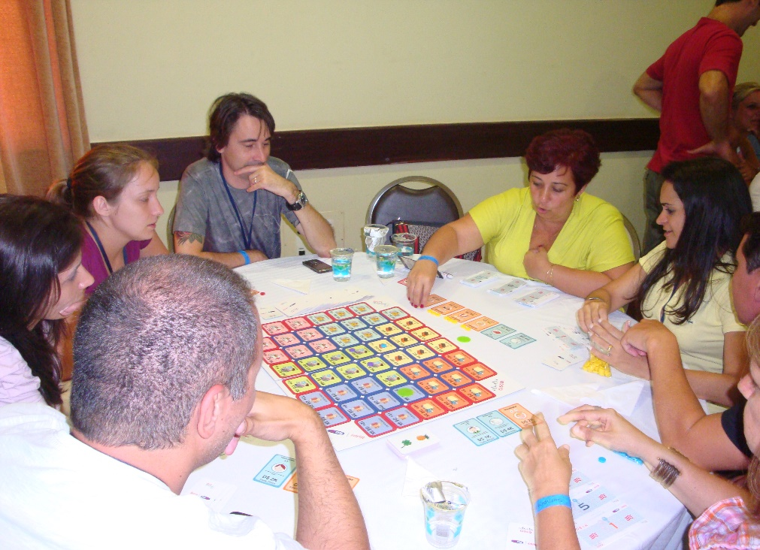
Treinamento

Slide 41
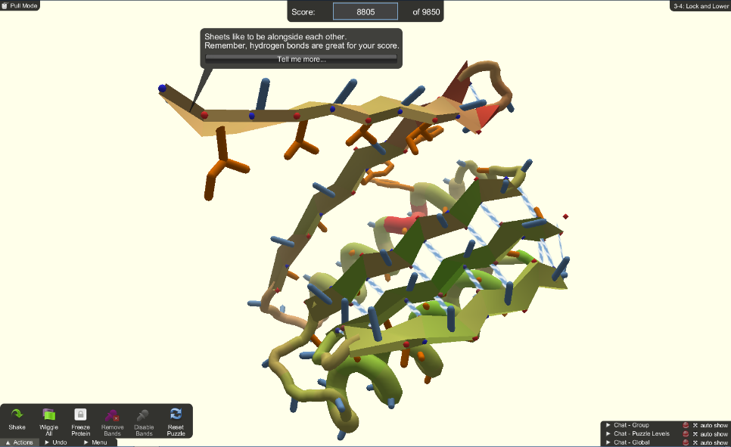
Fold.it – dobre proteínas para ciência

Slide 42
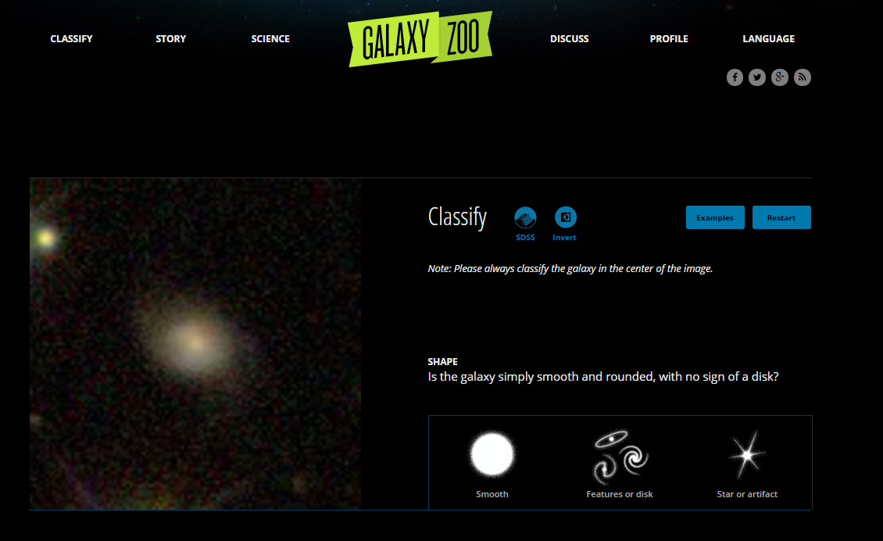
http://www.galaxyzoo.org/

Slide 43
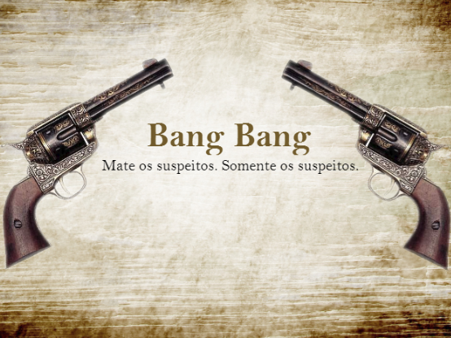
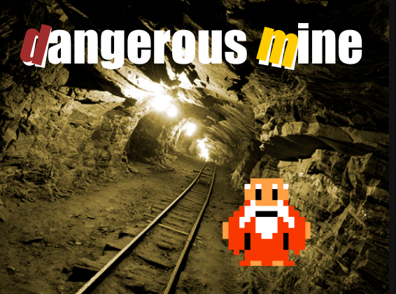
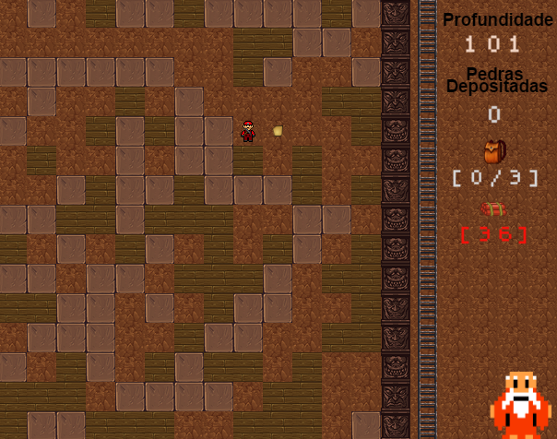

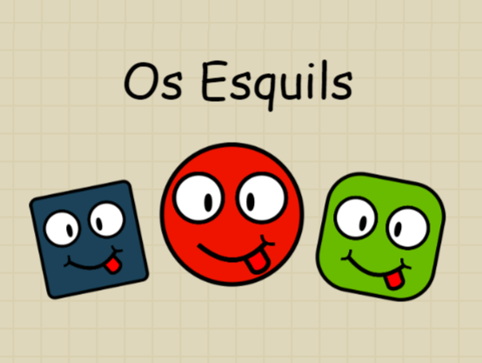
http://www.jogos.ml/ - Jogos que resolvem problemas reais sem você saber...

Slide 44
Jogos podem melhorar a vida real?
O que podemos aprender e aplicar?

Slide 45
Gamificação
Uso de técnicas e elementos de jogos em contextos não relacionados a jogos
Para tornar atividades que não são jogos mais interessantes, agradáveis e envolventes
Foco na experiência e no engajamento do usuário em um serviço ou aplicação

Slide 46
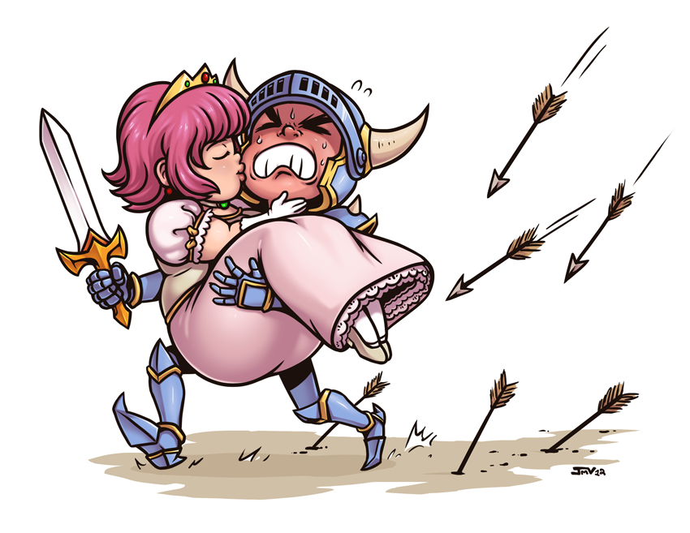
Vantagens dos Jogos
Jogos possuem objetivos claros
As regras são claras e fixas
Dão feedback imediato
São voluntários
Nós fazemos a diferença
Podemos errar
Notes:
http://kaigetsudo.deviantart.com/art/Save-Princess-Puchu-310223390

Slide 47
Características
Feedback
Objetivos
Recompensas
Pontos
Níveis
Competição/Conflito/Desafio
Tempo Real
Rankings

Slide 48
Tipos de Gamificação
Gamificação Interna
Empresarial
Usada para aumentar a produtividade
Busca resultados positivos para a empresa através de seus próprios funcionários
Gamificação para mudança de comportamento
Busca trazer hábitos benéficos a uma população
Gamificação Externa
Envolve cliente
Tem objetivos normalmente ligados ao marketing
Visa melhora o engajamento do cliente com o produto, criar identificação, etc...

Slide 49
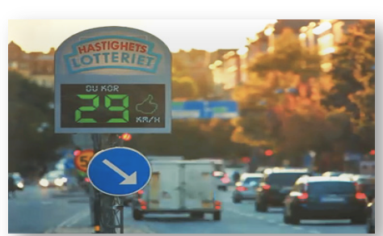
Radar que dá prêmios (Loteria) – Feedback Positivo!
Velocidade média caiu de 57 km/h para 40 km/h

Slide 50
O que é divertido?
Ganhar
Colecionar
Resolver Problemas
Surpresa
Explorar
Triunfar
Ensinar
Fazer Palhaçada
Imaginar
Descansar
Compartilhar
Trabalho em Equipe
Atuar
Customizar

Slide 51
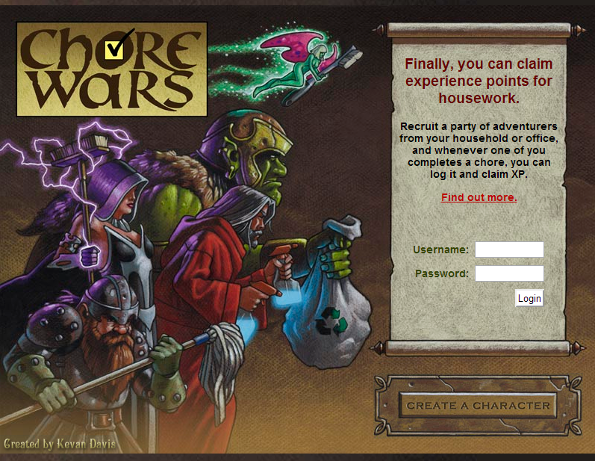


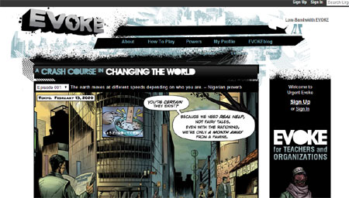






Exemplos

Slide 52
Gamificação é sobre motivação

Slide 53

Motivação Extrínseca
Status
Posição relativa em relação aos demais
Medalhas, níveis, rankings
Acesso
Oferecer algo que os outros não tem (não grátis)
Pré-lançamento, produtos personalizados
Poder
Controle sobre outros
Moderador de um fórum
Objetos
Coisas grátis
DESEJO

Slide 54
Motivação Intrínseca
Teoria da Auto-Determinação

Slide 55
Competência
Conhecimento
Atitude
Habilidade

Slide 56
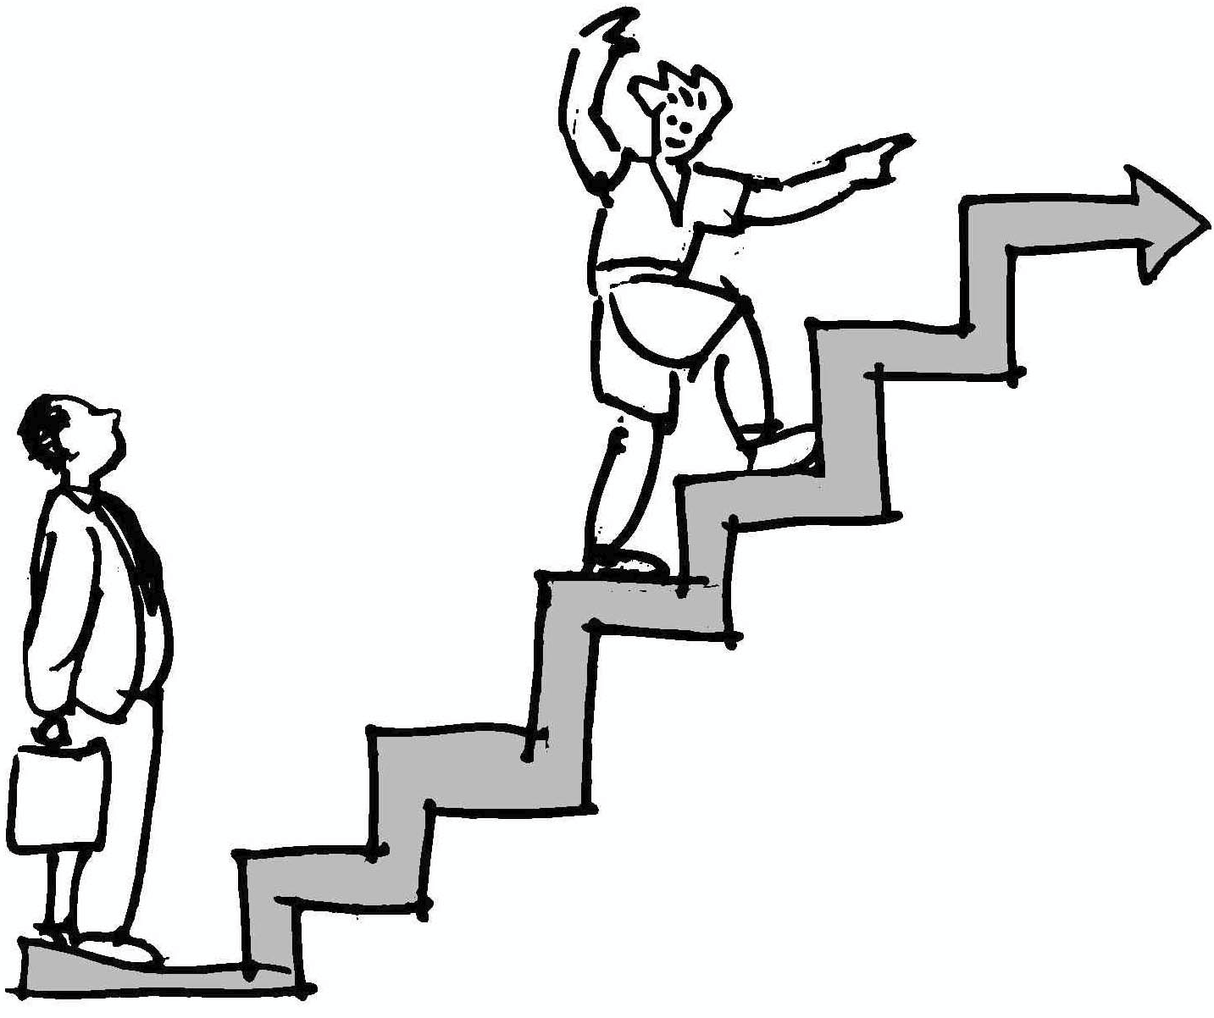
Autonomia

Slide 57

Pertencimento

Slide 58
Quando Gamificar?

Slide 59

Decisões Significativas
Suficientemente interessantes?

Slide 60

Motivação
Um mudança de comportamento pode trazer valor?

Slide 61
Olhe ao Redor
Onde Falta Motivação?
Determine Objetivos
Forneça Feedback
Crie Recompensas
Faça ser divertido!

Slide 62
